Slide 1
第14章
VIA族元素：
氧 和 硫

Slide 2
氧族元素
氧 O -2
硫 S -2、+4、+6
硒 Se
碲 Te
钋 Po
最外层电子排布：ns² np⁴
电负性、非金属性递减
熔点、沸点递增（除了钋）
密度递增

Slide 3
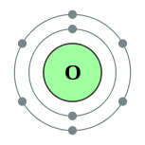
14.1 氧
感知生活
在地壳中含量最多的元素是氧。
以单质形式存在于空气中，
大部分以化合态存在。

Slide 4
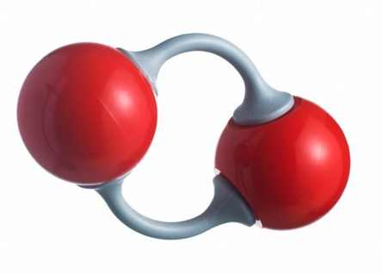
14.1.1 氧气的性质
物理性质
无色、无味
密度比空气大
略溶于水
液态氧和固态氧呈蓝色

Slide 5
14.1.1 氧气的性质
活动1
在空气中加热铁丝时，铁丝只出现红热现象。
在氧气中点燃铁丝，可剧烈燃烧，火星四射，生成黑色固体。
3Fe + 2O₂
活动2
硫在空气中燃烧，发出淡蓝色火焰，生成有刺激性气味的气体，并放出大量的热。
硫在氧气中燃烧，发出蓝紫色火焰，生成有刺激性气味的气体，并放出大量的热。
S + O₂
点燃
Fe₃O₄
点燃
SO₂

Slide 6
14.1.1 氧气的性质
化学性质
金属 + 氧气 → 金属氧化物
  常温下缓慢进行
  加热时较活泼的金属会发生燃烧
非金属 + 氧气 → 非金属氧化物
如果氧气能跟某种非金属单质直接化合，则氧气就能跟含有这种元素的化合物反应
  2 H₂S + 3 O₂
  CH₄ + 2 O₂
  4 NH₃ + 5 O₂
点燃
2 SO₂ + 2 H₂O
点燃
CO₂ + 2 H₂O
高温
4 NO + 6 H₂O
催化剂

Slide 7
14.1.2 氧气的制取
活动3
余烬的木枝复燃。
活动4
锥形瓶中剧烈反应，有大量气泡产生。

Slide 8
14.1.2 氧气的制取
1.加热高锰酸钾.
2KMnO₄ K₂MnO₄ + MnO₂ + O₂
2.氯酸钾与二氧化锰共热.
2KClO₃ 2KCl+3O₂↑
3.双氧水加入二氧化锰.
2H₂O₂ 2H₂O+O₂
4.过氧化物（或超氧化物）+ 水 → 碱 + 氧气
2 Na₂O₂ + 2 H₂O → 4NaOH + O₂
因氧气难溶于水，一般上以排水集气法收集。
MnO₂
MnO₂

Slide 9
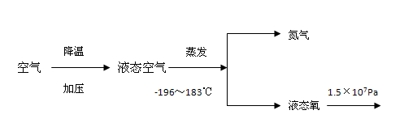
14.1.2 氧气的制取
工业制法
1.空气分馏法
2. 电解：氧气是副产品
电解水 2 H₂O 2 H₂↑+O₂↑
电解熔融的氢氧化钠
2 NaOH_{(l)} 2Na_{(s)}+ H_{2(g)}+O_{2(g)}
电解
电解

Slide 10
14.1.2 氧气的制取
氧气的用途：
供给呼吸
可助燃
  冶炼钢铁需要氧气
  氢氧焰、氧炔焰焊接金属
  火箭燃料的氧化剂
  化工原料

Slide 11
思考题 14a
D 产生白烟
P₂O₅ 固体颗粒
分解双氧水，加入MnO₂ ，不需加热较简单。
C

Slide 12

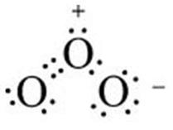
14.2 臭氧 O₃
臭氧和氧气是氧元素的同素异形体。
淡蓝色，有刺激性臭味
密度比氧气大
比氧气易溶于水
液态臭氧呈深蓝色，沸点-112.4ºC
固态臭氧呈紫黑色，熔点-251ºC
闪电时，少量O₂ 可转化成O₃
实验室，臭氧发生器 利用高压放电来制取O₃

Slide 13
14.2 臭氧 O₃
臭氧能刺激中枢神经，加速血液循环。使人产生爽快和振奋的感觉。
吸入过量臭氧对人体健康有一定危害。它主要是刺激和损害深部呼吸道，并可损害中枢神经系统，对眼睛有轻度的刺激作用。

Slide 14
14.2 臭氧 O₃
化学性质
不稳定，常温下慢慢分解，受热时迅速分解。
  2 O₃ 3 O₂ + 热量
强氧化性
  PbS + 2 O₃ → PbSO₄ + O₂
  2 Ag + 2 O₃ → Ag₂O₂ + 2 O₂
臭氧的检验
  2 KI + H₂SO₄ + O₃ → I₂ + O₂ + K₂SO₄ + H₂O

Slide 15
14.2 臭氧 O₃
交流分享
臭氧可用于净化空气、杀菌，处理废水和作为漂白剂。
以臭氧取代氯气给饮用水消毒，杀菌力强、净化速度快、不会有异味、水中不会含有毒的有机氯化物。
臭氧的灭菌原理：
灭菌过程属生物化学氧化反应。臭氧是一种强氧化剂，能对细菌的细胞体直接氧化，即破坏其DNA而达到抑制的效果，对病毒的RNA亦有破坏作用；对各种毒素具有一定的氧化作用，降低其毒性。

Slide 16
思考题14b
3O₂ 2O₃
C 臭氧能吸收太阳辐射出的紫外线
臭氧能处理饮用水、净化空气、处理废水
3. NO + O₃ → NO₂ + 2O
NO₂ + O → NO + O₂
O₃ O₂ + O
NO作为还原剂及催化剂
放电
+2
+4
NO

Slide 17
14.3 氧化物
14.3.1 氧化物的分类
按氧化数分类
  普通氧化物：CaO、K₂ O、CO、P₂O₅
  过氧化物；H₂ O₂ 、 K₂ O₂ 、 Na₂ O₂ 、 BaO₂
  超氧化物：KO₂
  复合氧化物：Fe₃O₄ (FeO · Fe₂O₃)
按化学性质分类
  碱性氧化物：大部分金属氧化物
  酸性氧化物：大部分非金属氧化物
  两性氧化物：ZnO、Al₂O₃ 、SnO₂ 、PbO
  中性氧化物：H₂O、CO、NO、N₂O
-2
-1
-1/2
不同氧化态的同种金属元素的氧化物

Slide 18
14.3 氧化物
活动5
红棕色粉末溶解，溶液变黄色
Fe₂O₃ + 6HCl →
活动6
无明显现象，不发生反应
活动7&活动8
白色固体逐渐溶解
Al₂O₃ + 6HCl →
Al₂O₃ +2 NaOH →
2 FeCl₃ + 3 H₂O
2 AlCl₃ + 3 H₂O
2 NaAlO₂ + H₂O

Slide 19
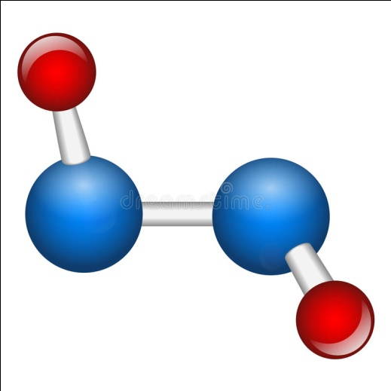
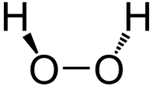
14.3.2 过氧化物和超氧化物
过氧化氢
无色粘稠液体
挥发性比水小
密度比水大
分子间有较强的氢键，沸点比水高
水溶液称双氧水
用途 ：消毒杀菌剂、漂白剂

Slide 20
过氧化氢
化学性质
水溶液呈弱酸性
不稳定易分解
  见光，遇碱、多数金属氧化物时分解较快
2 H₂O₂ 2 H₂O + O₂
保存：棕色瓶、塑料瓶、阴凉处
具氧化性：被还原为水
具还原性：被氧化为氧气
光照

Slide 21
过氧化氢
-1 -2 -2
PbS + 4 H₂O₂ → PbSO₄ + 4 H₂O
氧化数下降，过氧化氢被还原为水，作为氧化剂。
-1 0
2KMnO₄ + 3H₂SO₄+ 5H₂O₂ → K₂SO₄+2MnSO₄+ 5O₂+ 8H₂O
氧化数上升，过氧化氢被氧化为氧气，作为还原剂。
Ag₂O + H₂O₂ → 2 Ag + H₂O + O₂
K₂Cr₂O₇ + 4H₂SO₄+3H₂O₂ →K₂SO₄+Cr₂(SO₄)₃+ 7H₂O+ 3O₂
过氧化氢作为 剂。
还原

Slide 22
过氧化氢
活动9
溶液由浅绿色→黄色。
说明H₂O₂有氧化性。
FeSO₄ + H₂O₂ → Fe₂(SO₄)₃ + H₂O
活动10
(CH₃ COO)₂ Pb + Na₂S → PbS + 2 CH₃COONa
有黑色沉淀生成，滴入H₂O₂ 后，黑色沉淀变成白色。
说明H₂O₂有氧化性。
PbS + 4 H₂O₂ → PbSO₄ + 4 H₂O
活动11
紫色溶液褪色（紫色→无色），有少量气泡生成
说明H₂O₂ 有还原性。
2
+ H₂SO₄
2

Slide 23
过氧化氢
交流分享
气泡是H₂O₂ 分解产生的氧气。伤口处的生物酶可能对H₂O₂ 的分解起到催化作用。
实验室制取
BaO₂ + H₂SO₄ → BaSO₄ + H₂O₂
工业制取
H₂S₂O₈ + 2 H₂O → H₂SO₄ + H₂O₂

Slide 24
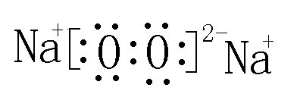
过氧化钠
浅黄色粉末、腐蚀性、与易燃物接触会引起火灾或爆炸。
过氧化物/超氧化物 + 水 → 碱 + O₂
  2 Na₂O₂ + 2 H₂O → 4 NaOH + O₂
过氧化物/超氧化物 + CO₂ → 碳酸盐 + O₂
    2 Na₂O₂ + 2 CO₂ → 2 Na₂CO₃ + O₂
用途：密闭环境中的氧气发生剂
过氧化钠着火是否可用水扑灭？为什么？

Slide 25
过氧化钠
活动12
剧烈反应，放热，有大量气泡，带余烬的木枝复燃。
2 Na₂O₂ + 2 H₂O → 4 NaOH + O₂
活动13
黄色粉末逐渐变成白色，带余烬的木枝复燃。
2 Na₂O₂ + 2 CO₂ → 2 Na₂CO₃ + O₂

Slide 26
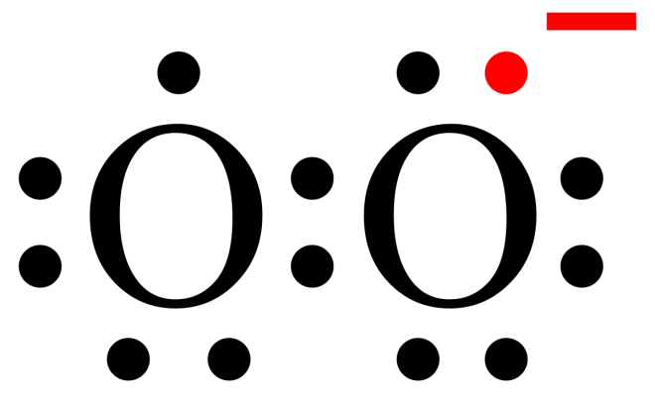
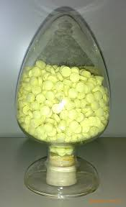
超氧化钾
制取：钾在过量氧气中燃烧 K+ O_{2 (过量)}→ KO₂
黄色晶体、、与易燃物接触会引起火灾或爆炸。
吸湿性强 4 KO₂ + 2 H₂O → 4 KOH + 3 O₂
用途：防毒面罩
产生的KOH能吸收呼出的CO₂
KOH + CO₂ → KHCO₃

Slide 27
思考题14c
A H₂O₂ 的水溶液是弱酸
B 是共价化合物
D 使KMnO₄ 褪色是表现出其还原性
Ans:C
2. A MnO₂ 加速H₂O₂ 分解
BC 碳酸盐+酸
Ans:D
3. 2 Na₂O₂ + 2 CO₂ → 2 Na₂CO₃ + O₂
2(78) 2(44) 2(106)
x 4.4 y
x= 7.8 y=10.6
y-x= 2.8
极性分子

Slide 28
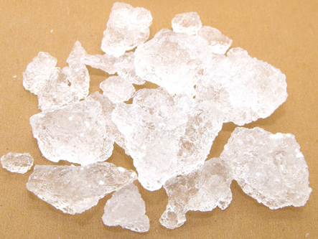
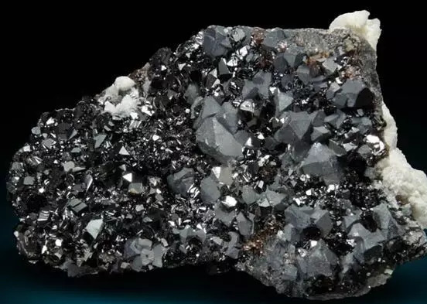
14.4 硫 S
硫（Sulfur）
在自然界中以游离态及化合态形式存在。
火山地区常有丰富的硫矿藏。
常见的氧化数：-2，0，+4，+6
芒硝Na₂ SO₄ ·10 H₂O
闪锌矿 ZnS

Slide 29
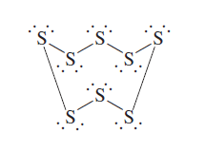
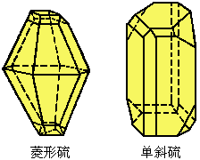
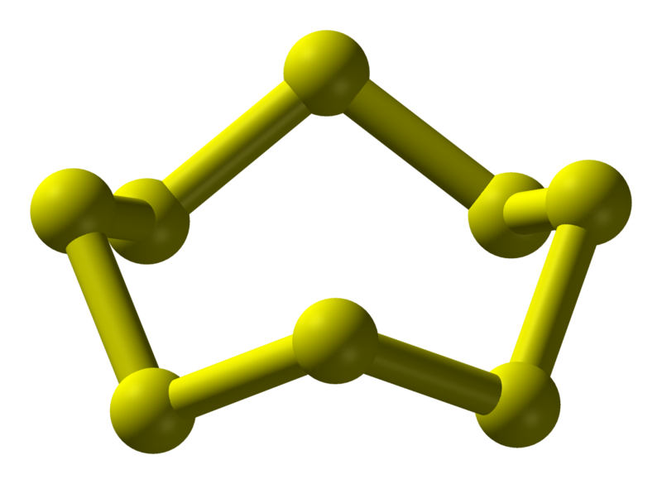
14.4.1 硫的性质和用途
物理性质
淡黄色脆性固体
不易导热，不导电。
不溶于水，可溶于CS₂
同素异形体
  菱形硫、单斜硫、弹性硫
硫分子S₈ 皱折冠状环

Slide 30
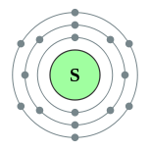
14.4.1 硫的性质和用途
化学性质
S +2e⁻ → S²⁻ 显出硫的氧化性
H₂ + S H₂S
C + 2 S CS₂ 溶剂
Fe +S FeS
Zn + S ZnS
2 Ag + S Ag₂S 银器变黑
高温

Slide 31
14.4.1 硫的性质和用途
活动14
混合物发光发热，有刺激性气味气体和黑色物质生成
S+ O₂ SO₂
Fe +S FeS
问题解决
(1) Hg + S → HgS
(2) 6NaOH + 3S
点燃
2 Na₂S + Na₂SO₃ + 3 H₂O

Slide 32
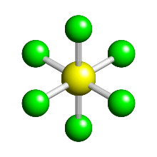
14.4.1 硫的性质和用途
化学性质
S → S⁴⁺ + 4e⁻
S → S⁶⁺ + 6e⁻
S + 3 F₂ →
S + 2 H₂SO_{4(浓)} →
S + 6 HNO_{3 (浓)} →
显出硫的还原性
SF₆
3 SO₂ + 2 H₂O
H₂SO₄ + 6 NO₂ + 2 H₂O

Slide 33
14.4.1 硫的性质和用途
用途
制造硫酸
增强橡胶弹性
黑火药、火柴、烟火的成分
制造农药、医药的原料

Slide 34
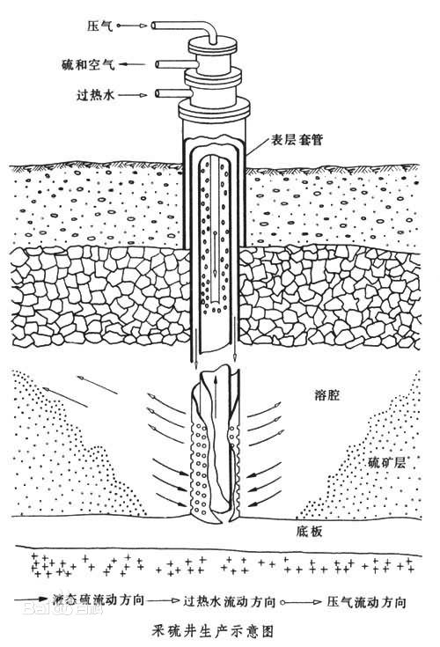
14.4.2 硫单质的制取
天然硫矿床
硫化物
3 FeS₂ + 12C +8O₂
高温
Fe₃O₄ + 12CO+ 6S

Slide 35
思考题14d
D
B
3. S+ O₂ SO₂
Fe +S FeS
点燃

Slide 36
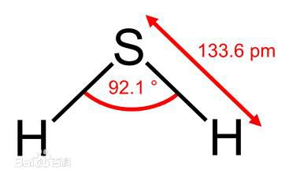
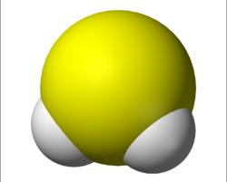
14.5 硫化氢 H₂S
14.5.1 硫化氢的性质
物理性质
无色、臭蛋气味的气体
密度比空气略大
有剧毒。
空气里含有微量的硫化氢，就会使人感到头痛、头晕和恶心。吸入较多的硫化氢，会使人昏迷甚至死亡。

Slide 37
14.5.1 硫化氢的性质
化学性质
能溶于水
水溶液称氢硫酸
  二元弱酸
  具有酸的通性
  受热时溶解度下降，H₂S又从水里逸出
活动15 气体体积减小
活动15 H₂S的水溶液呈酸性
活动16 紫色石蕊液变红
活动16 加热后，红色变浅

Slide 38
1. 还原性 S²⁻ → S⁰ → S⁴⁺ → S⁶⁺
S + 2 H₂O+ 2NO₂
(aq)澄清→混浊,棕色气体产生
H₂S + 2 HNO₃ _{(稀)} →
H₂S + 8 HNO₃ _{(浓)} →
3 H₂S + H₂SO₄ _{(浓)} →
2 H₂S + SO₂ →
H₂SO₄ + 4 H₂O+ 8 NO₂
有棕色气体产生
4 S + 4 H₂O
(aq)澄清→混浊
2 H₂O + 3 S
活动17 产生黄色沉淀

Slide 39
1. 还原性 S²⁻ → S⁰ → S⁴⁺ → S⁶⁺
2 KMnO₄ + 5 H₂S + 3 H₂SO₄ →
K₂Cr₂O₇ + 4H₂SO₄+ 3 H₂S →
2 FeCl₃ + H₂S →
Cl₂ + H₂S →
K₂SO₄+ 2 MnSO₄+ 8 H₂O+ 5 S
(aq)澄清的紫色→无色且混浊
K₂SO₄+ Cr₂(SO₄)₃+ 7H₂O+ 3 S
(aq)澄清的橙色→墨绿色且混浊
2 FeCl₂+ S + 2 HCl
(aq)澄清→混浊
2 HCl + S

Slide 40
2. 可燃性
H₂S是可燃性气体
经点火，硫化氢能在空气中燃烧。
燃烧时产生蓝色火焰。
完全燃烧： 2 H₂S + 3 O₂ 2 SO₂ + 2 H₂O
不完全燃烧： 2 H₂S + O₂ 2 S + 2 H₂O
点燃
点燃

Slide 41
3. 热分解
在温度较高时，H₂S分解成氢气和硫。
H₂S H₂ + S
高温

Slide 42
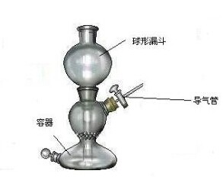
14.5.2 硫化氢的制取
金属硫化物+ 酸 → 盐 + H₂S
FeS + 2HCl → FeCl₂ + H₂S↑
FeS + H₂SO₄ → FeSO₄ + H₂S↑
干燥剂：无水氯化钙，
收集方法：向上排气法收集。
交流分享
（气体的发生、净化、收集、尾气处理）
启普发生器

Slide 43
14.5.3 硫化氢气体的检验
(CH₃COO)₂Pb + H₂S → PbS + 2 CH₃COOH
Pb(NO₃)₂ + H₂S → PbS + 2 HNO₃
无色醋酸铅溶液与H₂S反应后，
生成深棕色或黑色沉淀。
醋酸铅试纸滤纸遇到H₂S后，
从白色→黄色→茶色→褐色→黑色

Slide 44
思考题14e
S + 2 H₂O+ 2NO₂
1. A H₂S + 2 HNO₃ _{(稀)} →
B 3 H₂S + H₂SO₄ _{(浓)} →
D Br₂ + H₂S →
Ans:C
2. Z ：H₂S
X :金属硫化物
Y： 酸
H₂S + 2NaOH → Na₂S + H₂O
Ans: A
4 S + 4 H₂O
S + 2 HBr
Na₂S
H₂SO₄

Slide 45
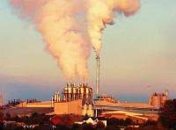
14.6 二氧化硫 SO₂
14.6.1 二氧化硫的性质
感知生活
主要来源：
煤、石油、硫燃烧；金属矿物中的硫或硫化物冶炼时。
危害：
有毒、引起呼吸道疾病，严重时会致死。
酸雨，破坏生态环境。

Slide 46
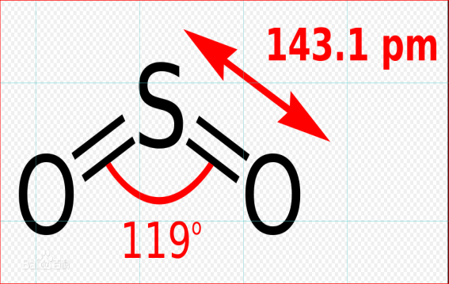
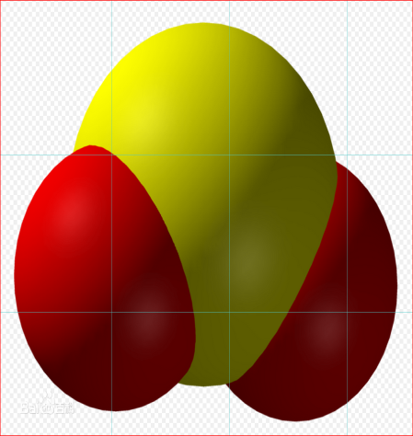
14.6.1 二氧化硫的性质
物理性质
无色、有刺激气味
有毒
密度比空气大
容易液化(沸点-10ºC )
易溶于水。
化学性质
酸性
氧化性
还原性
漂白作用

Slide 47
1. 酸性
SO₂ 酸性氧化物
溶于水生成亚硫酸，故称为亚硫酸酐
亚硫酸不稳定，易分解成二氧化硫和水。
SO₂ + H₂O H₂SO₃
亚硫酸易被氧化成硫酸(S⁴⁺ → S⁶⁺ + 2e⁻ )
H₂SO₃ + O₂ → 2 H₂SO₄
H₂SO₃ + H₂O₂ → H₂SO₄ + H₂O

Slide 48
2. 氧化性
S⁴⁺ + 4e⁻ → S⁰
SO₂ + 2 CO
回收废气中的硫
SO₂ 与H₂ S的反应中SO₂ 亦表现出氧化性
SO₂ + 2 H₂S →
高温
S + 2 CO₂
催化剂
2 H₂O + 3 S

Slide 49
3. 还原性
S⁴⁺ → S⁶⁺ + 2e⁻
2 SO₂ + O₂
SO₂ + 2 HNO₃ _{(浓)} →
2 KMnO₄ + 5 SO₂ + 2 H₂O →
K₂Cr₂O₇ + H₂SO₄+ 3 SO₂ →
V₂O₅
2 SO₃
_{400℃~500℃}
H₂SO₄ + 2 NO₂
K₂SO₄+ 2 MnSO₄+ 2 H₂SO₄
(aq)紫色→无色
K₂SO₄+ Cr₂(SO₄)₃+ H₂O
(aq)橙色→墨绿色

Slide 50
4. 漂白性
二氧化硫能和一些有机色素化合生成无色化合物。
生成的无色化合物不稳定，时间久了或受热，便会分解恢复原来的颜色。
SO₂ 能使品红溶液褪色，加热后又能恢复至原色。

Slide 51
补充
过氧化氢：利用其氧化性将有色物质氧化为无色物质，是永久漂白。
二氧化硫：利用其还原性与有机色素结合成不稳定的无色物质，时间久了或受热，便会分解恢复原来的颜色，非永久漂白。
利用氧化性永久漂白：H₂O₂ 、O₃ 、Na₂O₂ 、ClO⁻
物理吸附漂白：活性炭

Slide 52
14.6.2 酸雨的形成与防治
酸雨的形成：工厂、汽车排放出的SO₂及氮氧化合物在空气中与氧气和水反应后生成硫酸，硝酸造成酸雨。
酸雨的影响：
土壤肥力下降，并逐渐酸化，农作物生长被破坏；
江河湖泊酸化，水生生物死亡；
雕塑、建筑被腐蚀。
酸雨的防治：
研发新能源；废气处理；环境执法

Slide 53
思考题14f
1. B 有毒
2. B
CO₂ + Ca(OH)₂ →
SO₂ + Ca(OH)₂ →
CO₂ + BaCl₂ + H₂O →
SO₂ + BaCl₂ + H₂O →
3. D
CaCO₃ + H₂O
CaSO₃ + H₂O
BaCO₃ + 2HCl
BaSO₃ + 2HCl

Slide 54
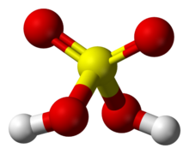
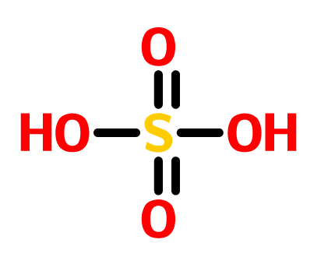
14.7 硫酸
14.7.1 硫酸的性质和用途
物理性质
无色、无臭、不挥发的透明油状液体。
密度1840kgm⁻³
沸点338ºC
稀释强酸强碱是放热反应。
如何稀释浓硫酸？

Slide 55
14.7.1 硫酸的性质和用途
化学性质
交流分享
H₂SO₄ (aq) → H⁺ (aq) + HSO₄⁻ (aq)
HSO₄⁻ (aq) <--> H⁺ (aq) + SO₄²⁻ (aq)
稀硫酸的二元强酸
  具有酸的通性
浓硫酸是弱酸
  因为主要以硫酸分子存在，
  没有完全解离

Slide 56
浓硫酸的化学性质
活动23
蓝色晶体变成白色粉末。
浓硫酸脱去结晶水合物中的水
活动24
蔗糖逐渐变黑、体积膨胀、放出大量的热，品红溶液褪色。
浓硫酸能使蔗糖炭化,随后浓硫酸又将碳氧化,自身被还原为SO₂.
活动25
加热条件下，Cu与浓硫酸反应，Cu逐渐溶解，并有气泡产生，
反应后溶液呈蓝色，放出的气体能使品红溶液褪色。
说明浓硫酸具有强氧化性
浓硫酸具有脱水性

Slide 57
浓硫酸的化学性质
吸水性—干燥剂
  不能干燥还原性、碱性气体
脱水性—使之具腐蚀性
强氧化性
2 H₂SO_{4(浓)} + Cu
6 H₂SO_{4(浓)} + 2Fe
2 H₂SO_{4(浓)} + C
2 H₂SO_{4(浓)} + S
钝化作用:常温下，浓硫酸能使铁、铝等金属表面形成致密的氧化膜，防治金属内部与其反应。
CuSO₄ + 2 H₂O + SO₂
Fe₂(SO₄)₃ + 6 H₂O + 3 SO₂
2 H₂O + 2SO₂ + CO₂
2 H₂O + 3 SO₂

Slide 58
补充
H₂SO_{4(稀)} + Cu →
H₂SO_{4(稀)} + Fe →
H₂SO_{4(浓)} + 2 HBr →
无反应
FeSO₄ + H₂
2 H₂O + SO₂ + Br₂

Slide 59
硫酸用途
化肥、医药、农药的生产
金属矿石的处理
清除金属表面的氧化物
脱水剂
干燥剂

Slide 60
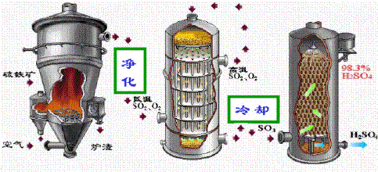
14.7.2 硫酸的工业制法—接触法
1. 二氧化硫的制取
燃烧硫单质或金属硫化物。
4FeS₂ + 11O₂ → 2Fe₂O₃ + 8SO₂↑
二氧化硫的净化和干燥处理
去除杂质，避免杂质使催化剂V₂O₅“中毒”
若直接燃烧硫所得的
二氧化硫就不需净化。

Slide 61
14.7.2 硫酸的工业制法—接触法
2. SO₂氧化成SO₃
2SO₂ + O₂ 2SO₃
3.SO₃的吸收和硫酸的生成
用水吸收SO₃ 容易形成酸雾，不利于SO₃ 的继续吸收。
浓硫酸液面水蒸气少，它吸收SO₃时不会形成酸雾。
用浓H₂SO₄吸收经冷却的SO₃，生成发烟硫酸。
稀释发烟硫酸，可得到任意浓度的硫酸
SO₃ + H₂SO₄ → H₂SO₄·SO₃
H₂SO₄·SO₃ + H₂O → 2 H₂SO₄
尾气会再次通入接触室，最后的尾气再加以净化处理，避免大气污染。
V₂O₅
_{400℃~500℃}

Slide 62
思考题14g
A 氧化性：Cu 被氧化为Cu²⁺ ， S⁶⁺ 被还原为S⁴⁺
酸性： 反应后生成硫酸盐
B 一般生成的气体是SO₂
C 钝化作用（反应只发生在表面）
D 浓硫酸会将Fe²⁺ 或 S²⁻ 氧化，应用稀硫酸
Ans: A
2. SO₂ 溶于水生成H₂SO₃ ， H₂SO₃ 易被空气中的氧气氧化为强酸H₂SO₄ ，因此溶液酸性增强，且能检测到SO₄²⁻ 的存在。
2 H₂SO₃ + O₂ → 2 H₂SO₄

Slide 63
14.8 硫酸盐
硫酸盐一般易溶于水
微溶：Ag₂SO₄ 、CaSO₄ 、SrSO₄ 、BaSO₄ 、 PbSO₄
可溶性硫酸盐从溶液中析出的晶体常带有结晶水
硫酸盐一般热稳定性高

Slide 64
14.8.1 硫酸根的检验
Ba²⁺ (aq) + SO₄²⁻ (aq) → BaSO₄ (s)
Ba²⁺ (aq) + SO₃²⁻ (aq) → BaSO₃ (s)
Ba²⁺ (aq) + CO₃²⁻ (aq) → BaCO₃ (s)
碳酸盐 + 酸 → 盐 + 水 + CO₂
亚硫酸盐 + 酸 → 盐 + 水 + SO₂
先加入盐酸，排除CO₃ ²⁻ ，SO₃ ²⁻ ，Ag⁺
加入氯化钡溶液，产生白色沉淀，说明含有SO₄²⁻
不能用硝酸，因为硝酸能将SO₃²⁻ 氧化成SO₄²⁻
亦不能用硝酸钡

Slide 65
14.8.2 重要硫酸盐的性质与用途
硫酸钙pg245,246
硫酸钡
不易被X射线透过--造影剂、白色颜料、制取其它钡盐
硫酸铁(II)
绿矾-- FeSO₄·7H₂O; 补血剂、生产净水剂和Fe₂O₃的原料
皓矾 -- ZnSO₄·7H₂O
明矾-- KAl(SO₄)·12H₂O
胆矾-- CuSO₄·5H₂O

Slide 66
思考题14h
A 不能用硝酸
B 可能是CO₃ ²⁻ ，SO₃ ²⁻ ，Ag⁺ ， SO₄ ²⁻
C 用盐酸酸化，排除CO₃ ²⁻，SO₃²⁻，Ag⁺
D 可能是Ag⁺ ， SO₄ ²⁻
Ans：C
2. 分别加入硝酸有气泡的是碳酸钠
剩三个再加入硝酸钡溶液有沉淀的是硫酸钠
剩两个再加入硝酸银溶液有沉淀的是氯化钠
最后一个是硝酸钠

Slide 67
选择题
A 氧的氧化数没有+6
D H₂S 受热会分解
Ans: C
B
只能失去电子
Ans：B
4. C SO₂ 溶于水生产H₂SO₃
5. C 活性炭的漂白作用是物理吸附。
6. C

Slide 68
选择题
7.
A 稀H₂SO₄与锌反应表现出氧化性，但是是表现在H元素。
Ans： C 浓硫酸的强氧化性是表现在S元素。
8. A
9. 即被氧化
A -2 → +4
B +6 → +4
C 不是氧化还原
D 不是氧化还原
Ans: A

Slide 69
选择题
10. D
11. C
12.
(1)久置的Na₂SO₃ 会被氧化为Na₂ SO₄
(2) 产生的CaCO₃ 会溶于酸
(3) Cl₂ 具有氧化性能将Na₂SO₃ 氧化为Na₂SO₄
(4) 硝酸能将Na₂SO₃ 氧化为Na₂SO₄
Ans: A

Slide 70
作答题
(1) B
(2) C
(3) E
(4) E
(5) C
(6) A
(7) BD
2. 消失；Cl₂与SO₂作用生成了无漂白性的HCl与H₂SO₄。
2 H₂ O + Cl₂ + SO₂ → 2HCl + H₂SO₄

Slide 71
作答题
3. 溶有SO₂ 的品红溶液，SO₂ 气体逸出，品红溶液恢复红色。
(1) 氧化
(2) 还原
(3) PbS + 4 H₂O₂ → PbSO₄ + 4 H₂O

Slide 72
作答题
5. (1) A: Na₂SO₃
B: FeS
C: SO₂
D: H₂S
E: S
(2) Na₂SO₃ + H₂SO₄ →
FeS + H₂SO₄ →
SO₂ + 2 H₂S →
SO₂ + 2NaOH →
Fe + S
Na₂SO₄ + H₂O + SO₂
FeSO₄ + H₂S
3 S + 2 H₂O
Na₂SO₃ + H₂O
FeS

Slide 73
作答题
CO₂ + 2SO₂ + 2 H₂O
6. (1) 2H₂SO₄ (浓) + C
(2) ④ → ② → ① → ③
(3) 品红：检查产物是否有SO₂
KMnO₄ ： 吸收SO₂
可用：H₂O₂ 取代
品红：检查SO₂ 是否完全除净
(4) 无水硫酸铜；水；
若在①③后则无法验证水是否为产物
(5) 澄清的石灰水； CO₂
(6)a SO₂ 、CO₂ ；H₂O
b H₂O ；CO₂ 、SO₂
c SO₂ 、CO₂ ；H₂O

